Slide 1

Wie geht es weiter in der Mittelstufe?
Klasse 7
Neue Fremdsprache
Neue Klasse
Klasse 8
Klassentag „Starke Klasse“
Berufsorientierung:
zweiwöchiges Betriebspraktikum
Wahlpflichtbereich: neues Fach
Klasse 9
Klasse 10
Klassentag „Prima Klasse“
Klassenfahrt Wildschönau
Beginn Berufsorientierung: Potentialanalyse
Berufsfelderkundungstage
Zukunftstag für Jungen und Mädchen
Berufsorientierung:
sich bewerben
Klassenfahrt Lennestadt

Slide 2


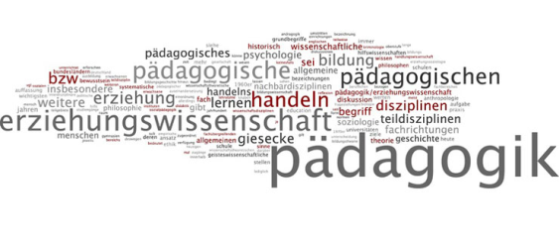
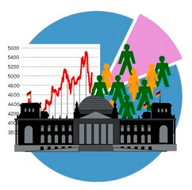

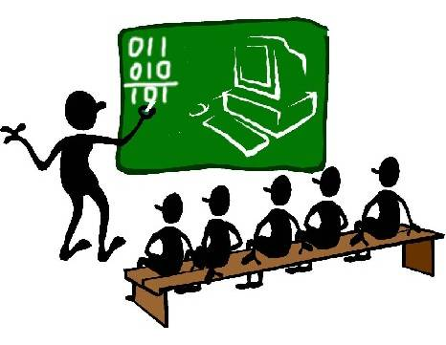
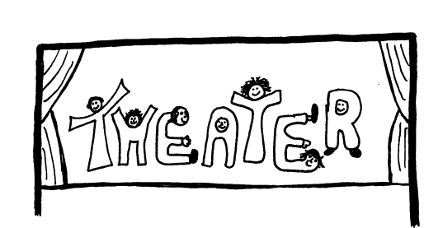
Fächer, die in der Oberstufe neu hinzukommen
Italienisch
Spanisch
Erziehungswissenschaft
Sozialwissenschaften
vokalpraktischer Musikkurs
Informatik
Literatur

Slide 3
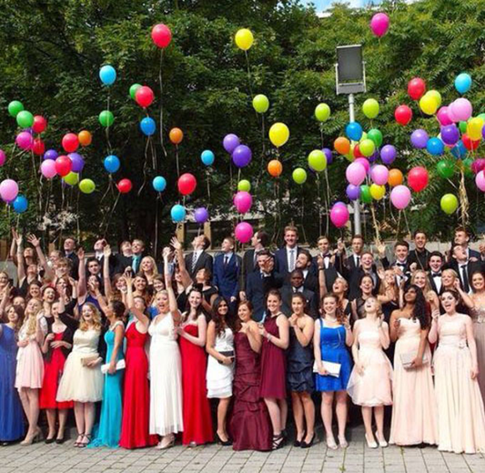
Abschlüsse, die in der Oberstufe erworben werden können
Fachhochschulreife (schulischer Teil)
Abitur

Slide 4

Sportstätten
Dreifachhalle
Zweifachhalle des GuGy
Tischtennisraum
Schwimmbad im Südwestbad
Sportstadion (Rasenplatz, Kunstrasenplatz,
Ascheplatz, Basketballfeld, Mini-Kunstrasenplatz)
Bootshaus

Slide 5
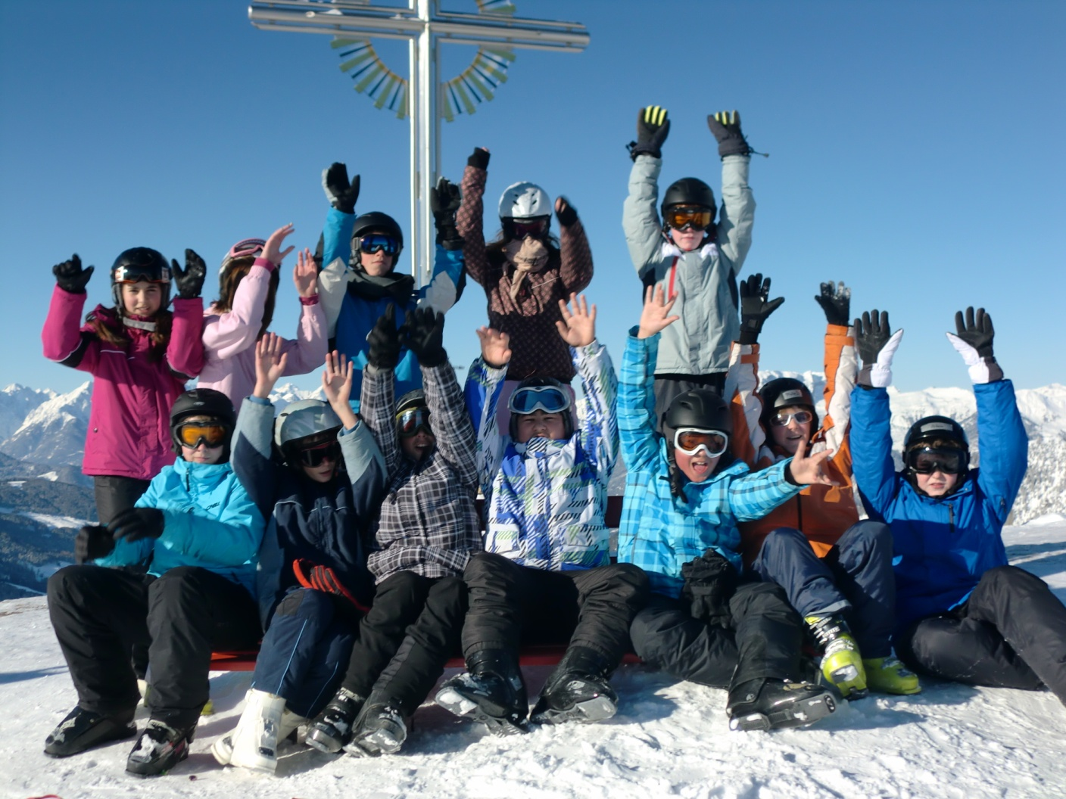
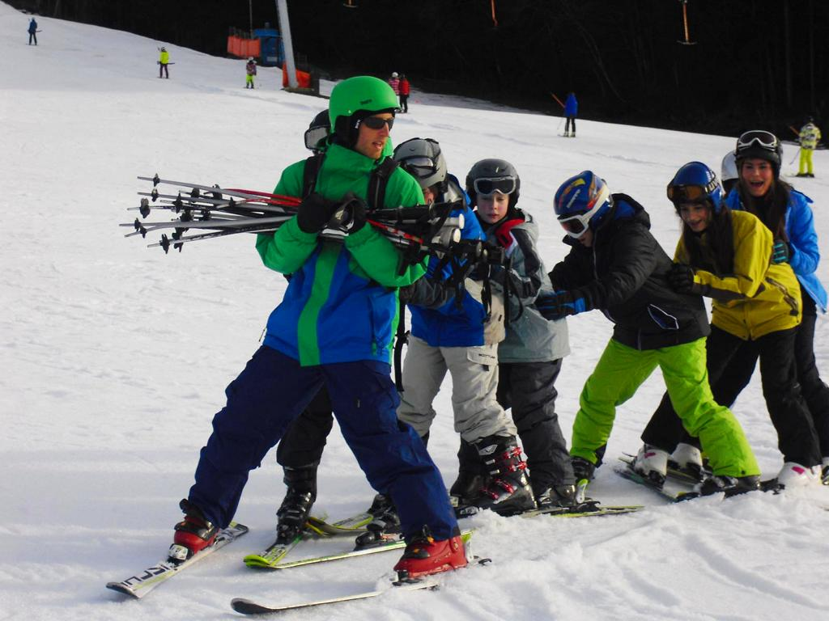
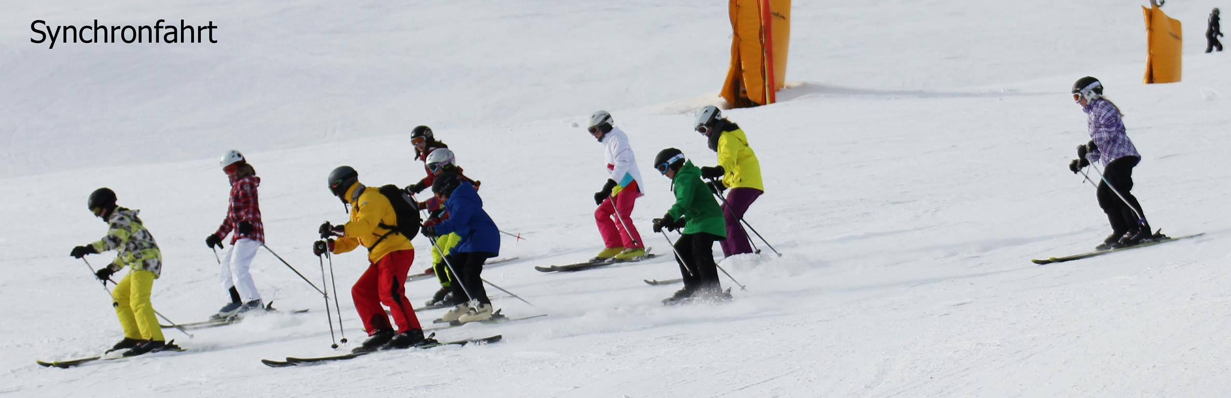
Skifahrt WILDSCHÖNAU in Klasse 7

Slide 6
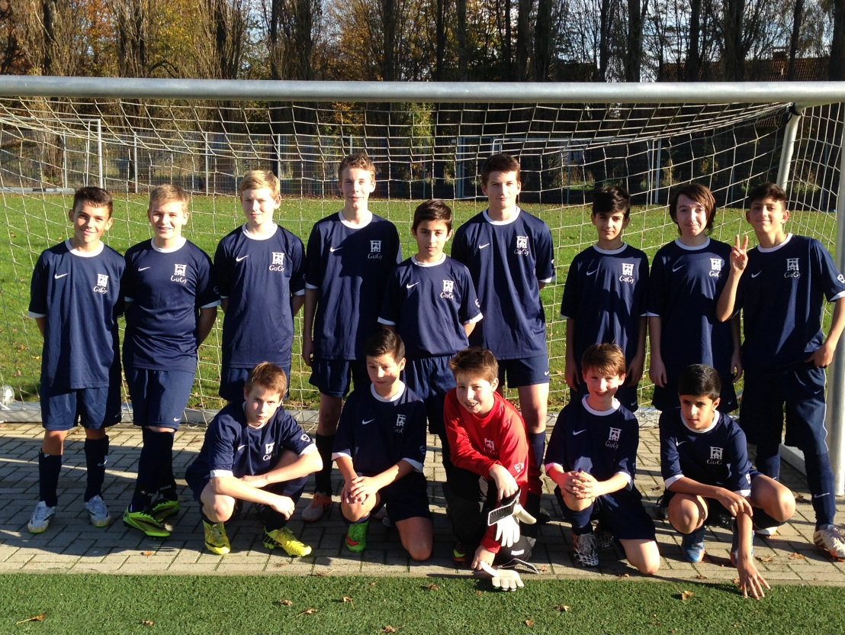
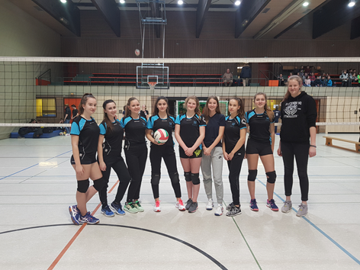
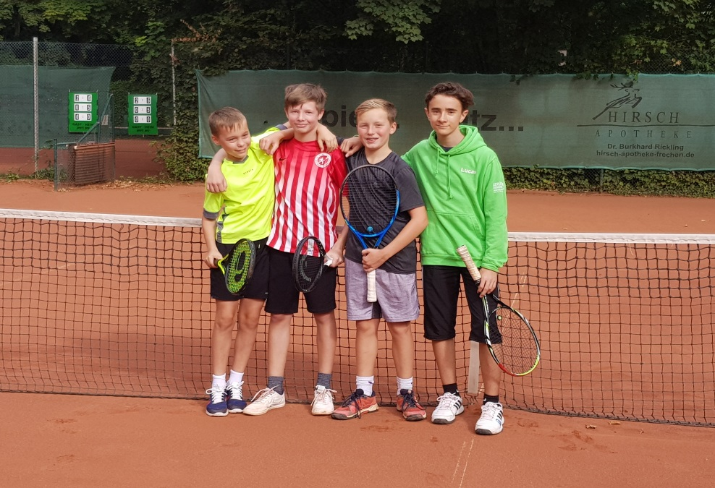
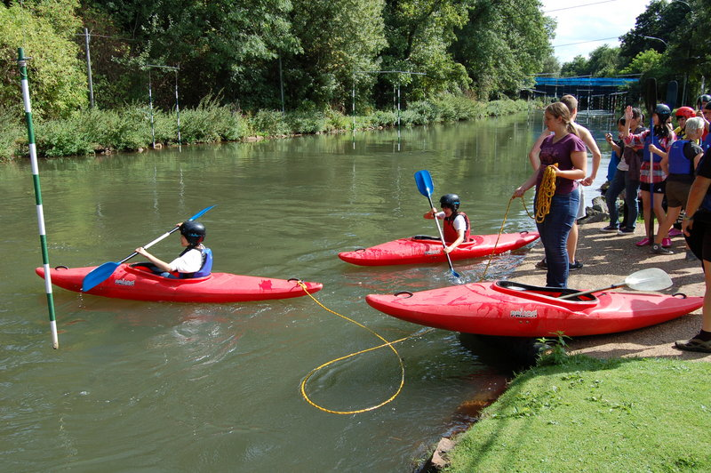
Außerunterrichtlicher Schulsport
Landessportfest der Schulen:
u.a. Fußball, Schwimmen, Basketball, Volleyball, Tennis
AG Kanufahren
(Bootshaus Erft)

Slide 7
Die Erprobungsstufe am Gutenberg-Gymnasium
Der Schultag eines Fünftklässlers am Gugy – Beispiele
1. Beispiel für einen Stundenplan in der Jahrgangsstufe 5 (G9)
(Ende der 6.Stunde: 13.15 Uhr)
Uhrzeit | Montag | Dienstag | Mittwoch | Donnerstag | Freitag
7.50 Uhr | Deutsch | Mathematik | Englisch | Englisch | Religion
8.40 Uhr | Deutsch | Mathematik | Deutsch | Englisch | Religion
Pause | - | - | - | - | -
9.45 Uhr | Erdkunde | Biologie | Kunst | Mathematik | Deutsch
10.35 Uhr | Erdkunde | Biologie | Kunst | Mathematik | Deutsch
Pause | - | - | - | - | -
11.40 Uhr | Wirtschaft/Politik | Englisch | Sport | Musik | Sport
12.30 Uhr | Wirtschaft/Politik | Englisch | Sport | Musik | MuM
Notes:
Beispiel für einen Stundenplan in der Jahrgangsstufe 5 (G9)
Uhrzeit
Montag
Dienstag
Mittwoch
Donnerstag
Freitag
7.50 Uhr
Deutsch
Mathematik
Englisch
Englisch
Religion
8.40 Uhr
Deutsch
Mathematik
Deutsch
Englisch
Religion
Pause
-
-
-
-
-
9.45 Uhr
Erdkunde
Biologie
Kunst
Mathematik
Deutsch
10.35 Uhr
Erdkunde
Biologie
Kunst
Mathematik
Deutsch
Pause
-
-
-
-
-
11.40 Uhr
Wirtschaft/Politik
Englisch
Sport
Musik
Sport
12.30 Uhr
Wirtschaft/Politik
Englisch
Sport
Musik
MuM
(Ende der 6.Stunde: 13.15 Uhr)
Beispiel für einen Stundenplan in der Jahrgangsstufe 5 (G9)
Uhrzeit
Montag
Dienstag
Mittwoch
Donnerstag
Freitag
7.50 Uhr
Deutsch
Mathematik
Englisch
Englisch
Religion
8.40 Uhr
Deutsch
Mathematik
Deutsch
Englisch
Religion
Pause
-
-
-
-
-
9.45 Uhr
Erdkunde
Biologie
Kunst
Mathematik
Deutsch
10.35 Uhr
Erdkunde
Biologie
Kunst
Mathematik
Deutsch
Pause
-
-
-
-
-
11.40 Uhr
Wirtschaft/Politik
Englisch
Sport
Musik
Sport
12.30 Uhr
Wirtschaft/Politik
Englisch
Sport
Musik
MuM
(Ende der 6.Stunde: 13.15 Uhr)

Slide 8
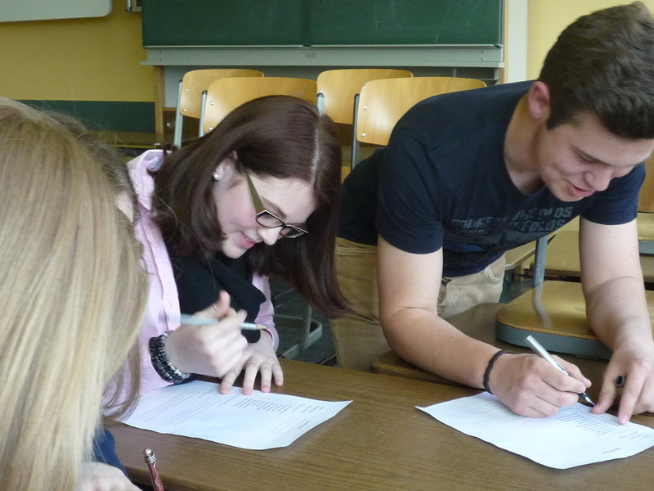
Die Erprobungsstufe am Gutenberg-Gymnasium
Hausaufgabenbetreuung
Täglich Mo-Fr 13.30 – 15.00 Uhr
in unserer Mediothek
keine Anmeldung notwendig
so oft und lange wie gewünscht
kostenlos
Computer-Arbeitsplätze und zusätzliche Materialien

Slide 9
Die Erprobungsstufe am Gutenberg-Gymnasium
Der Schultag eines Fünftklässlers am Gugy – Beispiele
2. Beispiel für einen Stundenplan in der Jahrgangsstufe 5 (G9)
Uhrzeit | Montag | Dienstag | Mittwoch | Donnerstag | Freitag
7.50 Uhr | Deutsch | Mathematik | Englisch | Englisch | Praktische Philosophie
8.40 Uhr | Deutsch | Mathematik | Deutsch | Englisch | Praktische Philosophie
Pause | - | - | - | - | -
9.45 Uhr | Erdkunde | Biologie | Kunst | Mathematik | Deutsch
10.35 Uhr | Erdkunde | Biologie | Kunst | Mathematik | Deutsch
Pause | - | - | - | - | -
11.40 Uhr | Wirtschaft/Politik | Englisch | Sport | Musik | Sport
12.30 Uhr | Wirtschaft/Politik | Englisch | Sport | Musik | MuM
13.15 Uhr | Mittagessen (Mensa) |  |  | Mittagessen (Mensa)
ab 13.30 Uhr (Ende 15 Uhr) | Hausaufgaben-betreuung (Mediothek) | Hausaufgaben-betreuung (Mediothek)
Notes:
Beispiel für einen Stundenplan in der Jahrgangsstufe 5 (G9)
Uhrzeit
Montag
Dienstag
Mittwoch
Donnerstag
Freitag
7.50 Uhr
Deutsch
Mathematik
Englisch
Englisch
Praktische Philosophie
8.40 Uhr
Deutsch
Mathematik
Deutsch
Englisch
Praktische Philosophie
Pause
-
-
-
-
-
9.45 Uhr
Erdkunde
Biologie
Kunst
Mathematik
Deutsch
10.35 Uhr
Erdkunde
Biologie
Kunst
Mathematik
Deutsch
Pause
-
-
-
-
-
11.40 Uhr
Wirtschaft/Politik
Englisch
Sport
Musik
Sport
12.30 Uhr
Wirtschaft/Politik
Englisch
Sport
Musik
MuM
13.15 Uhr
Mittagessen (Mensa)
Mittagessen (Mensa)
ab 13.30 Uhr
Hausaufgaben-betreuung
Hausaufgaben-betreuung
Ende 15 Uhr
(Mediothek)
(Mediothek)

Slide 10
Die Erprobungsstufe am Gutenberg-Gymnasium
Der Schultag eines Fünftklässlers am Gugy – Beispiele
3. Beispiel für einen Stundenplan in der Jahrgangsstufe 5 (G9)
Uhrzeit | Montag | Dienstag | Mittwoch | Donnerstag | Freitag
7.50 Uhr | Deutsch | Mathematik | Englisch | Englisch | Praktische Philosophie
8.40 Uhr | Deutsch | Mathematik | Deutsch | Englisch | Praktische Philosophie
Pause | - | - | - | - | -
9.45 Uhr | Erdkunde | Biologie | Kunst | Mathematik | Deutsch
10.35 Uhr | Erdkunde | Biologie | Kunst | Mathematik | Deutsch
Pause | - | - | - | - | -
11.40 Uhr | Wirtschaft/Politik | Englisch | Sport | Musik | Sport
12.30 Uhr | Wirtschaft/Politik | Englisch | Sport | Musik | MuM
13.15 Uhr | Mittagessen (Mensa) |  |  | Mittagessen (Mensa)
14-16 Uhr | Übermittag-Betreuung |  |  | Übermittag-Betreuung
 | Übermittag-Betreuung |  |  | Übermittag-Betreuung
Übermittag-Betreuung: Ev-angel-isch (außerschulischer Kooperationspartner)

Slide 11
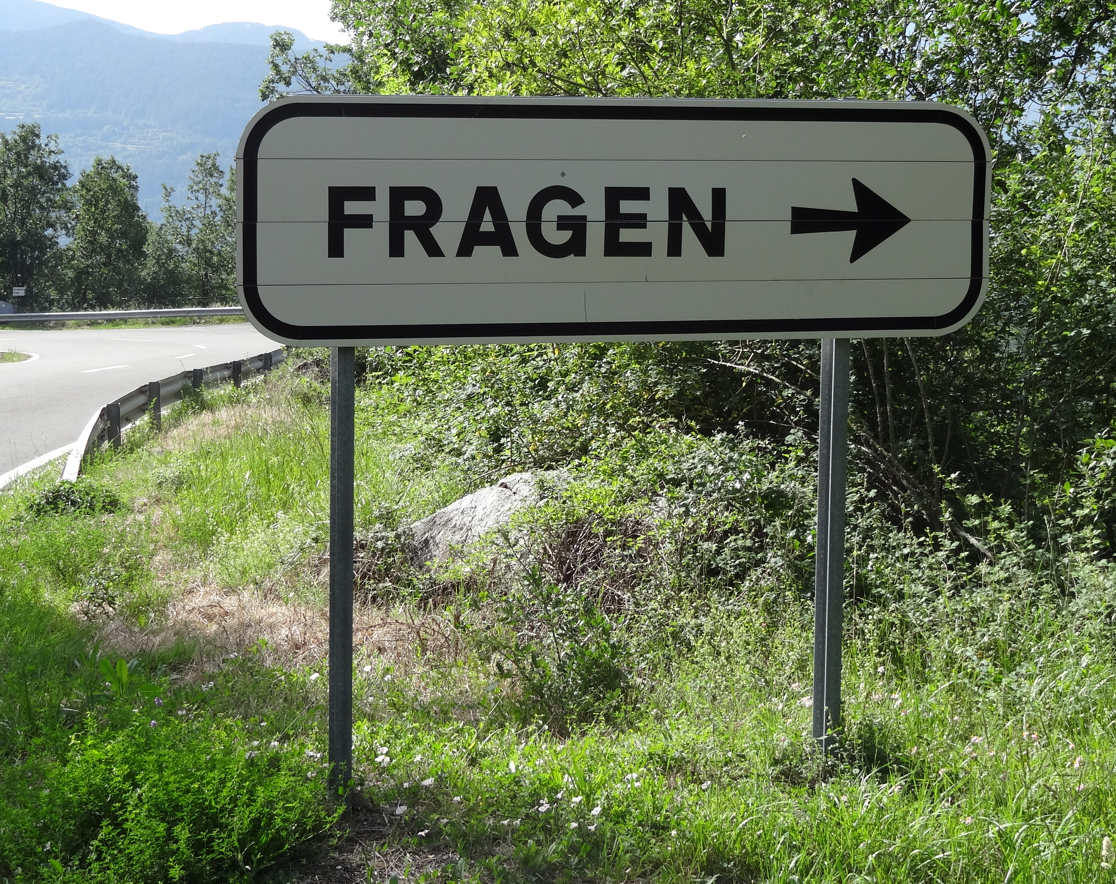
g.jeckel@gugy.de (Erprobungsstufenkoordinatorin)

Slide 12

Vielen Dank für Ihre Aufmerksamkeit und bis bald am

